Slide 1
Oracle Core Тема 4 DDL. Особенности таблиц и индексов. Сбор статистики. Словари данных
Юрченко Игорь
Senior developer группы разработки Oracle

Slide 2
Содержание
DDL таблиц
Параметры создания таблиц: pctfree и pctused; initial, next и pctincrease; minextents и maxextents; logging и nologging; initrans и maxtrans
High water mark
DDL индексов
Reverse indexes, индекс на часть таблицы (по функции)
Индексы по внешним ключам (зачем нужны, что будет если не создать)
Причины неиспользования индексов (процент читаемых записей, неявное приведение типов, неактуальная статистика)
Truncate table
Неявный commit при DDL. Запрет на DDL в PL/SQL
Словари данных (группы представлений user_, all_, dba_)
Самые используемые словари данных (dict, dba_tables, dba_objects и т.д.)
Группа разработки Oracle 2014 Юрченко Игорь

Slide 3

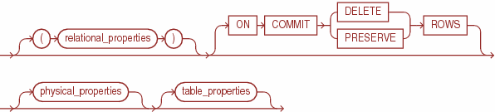

CREATE TABLE
relational_table:
relational_properties – описание столбцов:
Имя
Тип данных
Default
(Not) Null
Constraints
ON COMMIT DELETE/PRESERVE ROWS – для termporary-таблиц
create table scott.emp (
id number not null,
...
hiredate date default sysdate not null,
...
deptno number,
constraint pk_emp primary key (id) using index tablespace users)
Группа разработки Oracle 2014 Юрченко Игорь

Slide 4
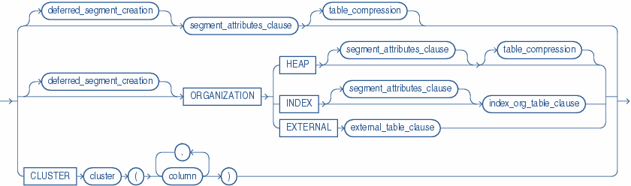
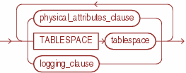
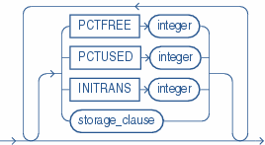
physical_properties
segment_attributes_clause:
physical_attributes_clause:
logging – будут ли операции DML записаны в Redo Log (значения: LOGGING или NOLOGGING)
Группа разработки Oracle 2014 Юрченко Игорь

Slide 5
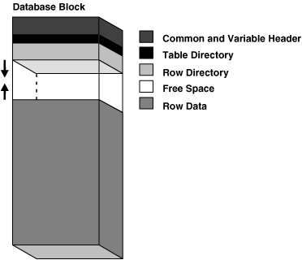
pctfree, pctused
PCTFREE – сколько % свободного места для последующих UPDATE нужно оставить в блоке при выполнении INSERT. Значение от 0 до 99 (default 10)
PCTUSED – минимальный % используемого места в блоке. Значение от 0 до 99 (default 40). Нельзя указывать для index-organized tables
Сумма PCTFREE и PCTUSED должна быть <= 100. Вместе эти параметры используются для оптимизации использования дискового пространства.
Как работают вместе:
в новом блоке место, доступное для INSERT, равно [размер блока – (PCTFREE + block header)]. UPDATE может использовать все доступное место, поэтому свободное может стать < PCTFREE
когда блок заполнен до предела, заданного PCTFREE, Oracle не вставляет новые строки в него (делает только UPDATE), пока занятое место не станет меньше PCTUSED. Когда стало меньше – можно опять INSERT
Группа разработки Oracle 2014 Юрченко Игорь

Slide 6
initrans, maxtrans
INITRANS – сколько слотов транзакций изначально выделяется в блоке. Значение от 1 до 255. По умолчанию 1, за исключением:
для кластера таблиц – максимум из 2 и INITRANS tablespace’а, в котором находится кластер
для индекса - 2
В общем случае не рекомендуется задавать явно, используем дефолтное значение.
Каждая транзакция, которая выполняет UPDATE блока, занимает в блоке 1 слот. Этот параметр гарантирует, что минимальное количество транзакций могут обновлять блок.
MAXTRANS – максимальное количество слотов транзакций. В 11.2 deprecated. Для существующих остается как есть, для новых 255 (если пытаемся менять, значение игнорируется и подставляется 255).
create table scott.bonus_log (...) tablespace users pctfree 2;
create table scott.process_log (...) tablespace users
pctfree 2 initrans 1 maxtrans 255 storage (
initial 128k next 128k minextents 1 maxextents unlimited pctincrease 0);
Группа разработки Oracle 2014 Юрченко Игорь

Slide 7
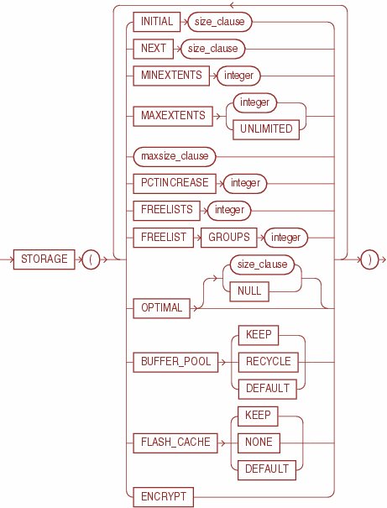
storage_clause
Дальше описаны параметры для типа tablespace’ов – locally managed (extent_management = LOCAL в dba_tablespaces). Другой тип tablespace’ов – dictionary managed tablespaces (устаревший, характеристики tablespace хранятся в словаре, запланирована отмена поддержки в будущих релизах).
При создании сегмента для вычисления его первоначального размера используются параметры INITIAL, MINEXTENTS, NEXT и PCTINCREASE. При дальнейшем выделении новых экстентов они игнорируются.
MAXSIZE – максимальный размер объекта (UNLIMITED – без ограничений)
MAXEXTENTS – используется только для dictionary-managed tablespaces
Группа разработки Oracle 2014 Юрченко Игорь

Slide 8
initial, next, pctincrease, minextents
INITIAL – размер первого экстента объекта, в зависимости от allocation_type в dba_tablespaces:
UNIFORM – дефолтный размер экстента берется с tablespace, выделяется нужное количество
Другие – может быть выделено 64K, 1M, 8M, или 64M. Из них берем ближайшее меньшее, выделяем нужное количество таких экстентов (4M = 1M+…)
Нельзя указывать в ALTER.
NEXT – размер следующего выделяемого экстента:
UNIFORM – также игнорируется, значение подтягивается с tablespace
Другие – Oracle сам вычисляет (заданное пользователем игнорируется)
PCTINCREASE – на сколько % следующий экстент при выделении больше последнего (используется только для dictionary-managed tablespaces).
MINEXTENTS – минимальное количество экстентов объекта. Общее место при создании будет вычислено как INITIAL * MINEXTENTS. С помощью ALTER можно уменьшить этот параметр таблицы, но не увеличить. Это может быть полезно, например, перед использованием TRUNCATE ... DROP STORAGE (чтобы сегмент занял минимальное количество экстентов после этого).
Группа разработки Oracle 2014 Юрченко Игорь

Slide 9
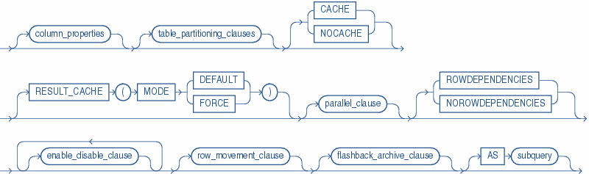
table_properties
AS subquery – запрос, результат которого будет вставлен в таблицу сразу при создании. При таком подходе можно не указывать явно перечень полей, он сформируется из запроса (а также типы данных и их размерности).
если выбираем поле (а не выражение) – с него переносим в новую таблицу NOT NULL constraint, если они явно заданы пользователем и имеют состояния NOT DEFERRABLE и VALIDATE
NOT NULL constraint, созданные автоматически Oracle (например primary key), не переносятся. Также не переносятся атрибуты: primary/unique/foreign keys, check constraints, partitioning criteria (задается для новой таблицы отдельно), индексы и column default values
create table dual2 as select dummy || 'Y' as dummy2 from dual;
Группа разработки Oracle 2014 Юрченко Игорь

Slide 10
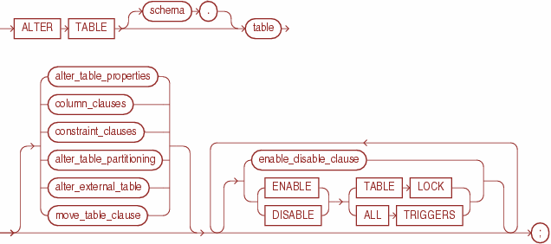
ALTER TABLE
alter_table_properties – изменение атрибутов таблицы, аналогично созданию (pctfee, pctused, initrans, logging, cache, result_cache, parallel, row_movement), а также:
RENAME TO … – переименование таблицы
SHRINK SPACE – уменьшение места, занятого таблицей (уменьшение HWM, см. далее)
Группа разработки Oracle 2014 Юрченко Игорь

Slide 11
ALTER TABLE
column_clauses – добавление, удаление и изменение полей таблицы, в том числе переименование:
alter table dual2 add (dummy2 number);
alter table dual2 modify (dummy2 number(3));
alter table dual2 rename column dummy2 to ololo;
alter table dual2 drop column ololo;
constraint_clauses – добавление, изменение, переименование и удаление constraints:
alter table dual2 add constraint pk_dual2 primary key (dummy);
alter table dual2 add constraint fk_dual2_dummy2 foreign key (dummy2) references clients (id);
alter table dual2 rename constraint fk_dual2_dummy2 to fk_dual2_qwe;
alter table dual2 drop constraint fk_dual2_qwe;
alter_table_partitioning – изменение способа партиционирования таблицы
move_table_clause – изменение атрибутов сегмента таблицы, в том числе перемещение в другой tablespace
enable_disable_clause – включение/выключение constraints:
alter table scott.emp disable constraint fk_deptno;
alter table scott.emp enable novalidate constraint fk_deptno;
Группа разработки Oracle 2014 Юрченко Игорь

Slide 12
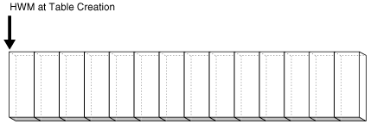
High water mark
High Water Mark (HWM) – точка в сегменте, после которой блоки данных не отформатированы и никогда не использовались.
ASSM (Automatic Segment Storage Management) – наиболее эффективный и дефолтный способ управления пространством в сегментах.
Блок может быть в одном из состояний:
Выше HWM (не отформатированы, никогда не использовались)
Ниже HWM:
Выделен, но пока не отформатирован и не используется
Отформатирован и содержит данные
Отформатирован и пуст, т.к. данные были удалены
ASSM разделяет операции вставки разных сессий между блоками, чтобы избежать конкуренции.
Группа разработки Oracle 2014 Юрченко Игорь

Slide 13
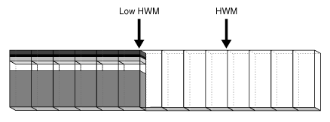
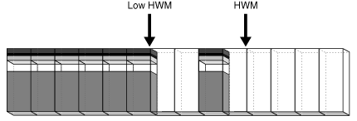
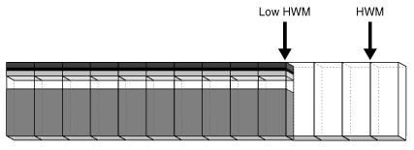
High water mark
При вставке данных Oracle должен выделить группу блоков. Они располагаются ниже HWM. Oracle форматирует в этой группе bitmap block, содержащий метаданные, но не форматирует другие блоки.
Low High Water Mark – точка, ниже которой все блоки отформатированы (содержат или содержали данные).
Oracle может выбрать для вставки любой блок ниже HWM, в котором достаточно места (ниже low HWM, или между ними).
Full Table Scan: т.к. блоки ниже HWM форматируются только при использовании, некоторые могут не быть не отформатированы. Поэтому Oracle читает bitmap block и определяет low HWM, читает все блоки до low HWM (они гарантированно отформатированы), и затем читает по одному отформатированные блоки между low HWM и HWM.
Когда место между low HWM и HWM заполнено, HWM увеличивается, а low HWM становится на её старое место.
Группа разработки Oracle 2014 Юрченко Игорь

Slide 14
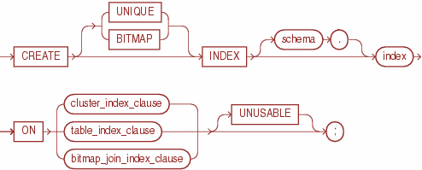
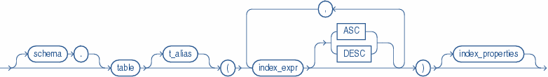
CREATE INDEX
Для UNUSABLE индекса не создается сегмент, соотв. он не может быть использован при запросе, пока не перестроен (rebuild), или не удален и пересоздан (drop, create)
table_index_clause:
index_expr – поле таблицы, или выражение (function-based indexes - FBI). Bitmap индекс может иметь до 30 полей, остальные до 32.
ASC/DESC – способ сортировки ключей в индексе (не путать с reverse index)
index_properties – физические атрибуты (pctfree, pctused, initrans, storage), logging, tablespace, parallel, (IN)VISIBLE – видимость для CBO, REVERSE и др.
Группа разработки Oracle 2014 Юрченко Игорь

Slide 15
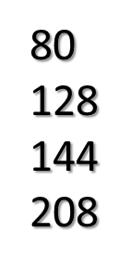
Reverse indexes
Индексы с реверсированным ключом – байты данных ключевого столбца в блоке индекса меняют порядок на противоположный (порядок столбцов остается неизменным). Oracle не сохраняет ключи индекса друг за другом в лексикографическом порядке.
http://habrahabr.ru/post/102785/
Поле в таблице (bin) | Ключ reverse-индекса (bin)
1 (00000001) | 128 (10000000)
… | …
9 (00001001) | 144 (10010000)
10 (00001010) | 80 (01010000)
11 (00001011) | 208 (11010000)
Если ключи монотонно возрастают, то велика вероятность, что вставляемые строки попадут в один и тот же блок. Reverse индекс позволяет уменьшить конкуренцию за заголовок блока индекса при вставках из множества параллельных сессий, поскольку вероятность попадания ключей 144, 80 и 208 в один и тот же блок меньше, чем ключей 9, 10 и 11. Недостаток: работает только на равенство, диапазонные поиски не работают.
Группа разработки Oracle 2014 Юрченко Игорь

Slide 16
Function-based indexes
Создается, когда в качестве index_expr задано выражение по полю таблицы, константа, SQL или user-defined функция (должны быть deterministic – для всех входных значений всегда возвращаются одни и те же результаты).
После создания FBI рекомендуется обновить статистику по индексу и таблице, чтобы CBO мог принимать правильные решения о его использовании.
Особенности:
Если использован public synonym, а затем в схеме создается объект с таким же именем, Oracle помечает индекс DISABLE. Затем, если делаем ENABLE или REBUILD, имя продолжает указывать на начальный объект (а не на созданный)
Oracle иногда не может преобразовать типы, даже если это явно задано (to_number(‘123 abc’)). Поэтому, если индекс построен на TO_NUMBER/TO_DATE и вставляется/изменяется невалидное значение, возникает ошибка в операторе INSERT/UPDATE
Если создаем FBI используя некий формат даты-времени, в системных представлениях этот формат потом может оказаться другой:
create index scott.emp_hiredate_idx on scott.emp(nvl(hiredate, to_date('31/12/9999','dd/mm/yyyy')));
select * from dba_ind_expressions where index_name = 'EMP_HIREDATE_IDX';
NVL("HIREDATE",TO_DATE(' 9999-12-31 00:00:00', 'syyyy-mm-dd hh24:mi:ss'))
Группа разработки Oracle 2014 Юрченко Игорь

Slide 17
ALTER INDEX
Сжатие (shrink space)
Параллелизм
Физ. атрибуты (pctfree, pctused, initrans)
(NO)LOGGING
Перестроение (rebuild) – (NO)REVERSE, отдельные разделы (partition), tablespace
ENABLE/DISABLE – только для FBI
UNUSABLE
(IN)VISIBLE
RENAME TO
-- пример полного синтаксиса
create index scott.emp_ename_idx on scott.emp (ename) tablespace large_idx pctfree 5 initrans 2 storage (initial 64k next 1m minextents 1);
-- ускорение создания индекса
create unique index scott.emp_empno_idx on scott.emp(empno) parallel 32;
alter index scott.emp_empno_idx noparallel;
-- функциональный индекс для поиска по имении в нижнем регистре
create index scott.emp_ename_lower_idx on scott.emp (lower(ename));
Индекс по части таблицы:
create index scott.emp_job_manager_idx on scott.emp (case when job = 'MANAGER' then 1 else null end);
Группа разработки Oracle 2014 Юрченко Игорь

Slide 18

Индекс по внешнему ключу
Удаление (это происходит в constraints с ON DELETE CASCADE,
или может быть явно прописано в коде):
DELETE scott.emp DELETE scott.dept
WHERE deptno = 10; WHERE deptno = 10;
Запросы PARENT -> CHILD
SELECT d.deptno,
e.ename
FROM scott.dept d
JOIN scott.emp e ON e.deptno = d.deptno
WHERE d.deptno = 10
Блокировки
См. далее
Не нужен, если выполнены все условия:
Не удаляются строки из PARENT-таблицы
Не обновляется ключ в PARENT-таблице
Нет соединений PARENT -> CHILD
Например, индекс по внешнему ключу на справочник не нужен.
Группа разработки Oracle 2014 Юрченко Игорь

Slide 19
Индекс по внешнему ключу (locks)
Пример: в двух сессиях удаляем данные
по двум ID – логично ожидать,
что они удалятся (разные строки)
ID_PARENT
1
1
2
2
Id
1
2
http://docs.oracle.com/cd/E11882_01/server.112/e16508/consist.htm#CNCPT1340
Сессия 1 | Сессия 2 | Коммент
drop index child_id_parent_idx
delete child where id_parent = 1 | delete child where id_parent = 2 | Ок
delete parent where id = 1 | delete parent where id = 2 | Сессия 2 запрашивает блокировку SSX на CHILD, но сессия 1 держит на ней же блокировку SX – сессия 2 ждет завершения транзакции 1
create index child_id_parent_idx on child (id_parent)
delete child where id_parent = 1 | delete child where id_parent = 2 | Ок
delete parent where id = 1 | delete parent where id = 2 | Ок (при наличии индекса блокировка SSX не запрашивается)
Группа разработки Oracle 2014 Юрченко Игорь

Slide 20
Причины неиспользования индексов
INVISIBLE или UNUSABLE
процент читаемых записей – если относительно велик, то дешевле может быть full scan (чтение выполняется по несколько блоков за 1 операцию, как задано параметром инициализации db_file_multiblock_read_count, например 8)
Пример: таблица содержит 80 строк и занимает 8 блоков, индекс по ней занимает 1 блок. Нужно получить строки с 1 по 40 (50% содержимого).
Через FS это можно сделать за 1 операцию чтения – просто прочитать блоки таблицы.
Через Index Range Scan нужно прочитать 1 блок индекса и затем по ROWID оттуда 4 раза обратиться к блокам таблицы, итого 5 операций чтения.
неявное преобразование типов – индекс не используется, если тип данных столбца приводится к типу переменной (искомого значения)
Пример: индекс построен по текстовому полю, а в запросе используем число. При неявном преобразовании текст преобразуется к числу, то есть в индексе пытаемся найти число. Но в индексе только текст – не используется, идем в таблицу и делаем full scan.
неактуальная статистика – оптимальный план выполнения запроса зависит в том числе и от реальных данных, лежащих в таблице. CBO судит об этих данных по статистике
Пример: было в нашей таблице 80 строк, для запроса «where id between 1 and 70» выбирался full scan. Вставили еще 800 000 строк, статистику не обновили. Тот же запрос начинает работать медленно, т.к. по-прежнему использует full scan – CBO не знает, что мы вставили данные в таблицу.
Группа разработки Oracle 2014 Юрченко Игорь

Slide 21
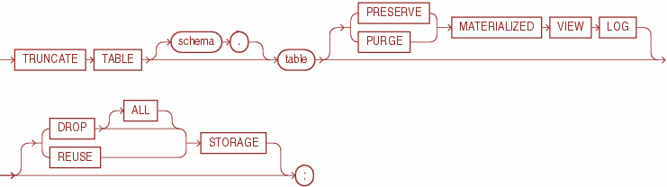
Оператор Truncate
Удаление всех строк из таблицы
Не может быть отменено с помощью ROLLBACK и FLASHBACK TABLE
Быстрое (не пишется undo, не выполняются триггеры)
Индексы также транкейтятся
Освобождает место в таблице, кроме указанного в параметре MINEXTENTS
PRESERVE/PURGE MV LOG – сохранить (default) или удалить materialized view log
DROP STORAGE – освободить место (установить HWM), кроме MINEXTENTS
DROP ALL STORAGE – освободить все место, включая MINEXTENTS
REUSE STORAGE – не трогать HWM; место остается в таблице
Группа разработки Oracle 2014 Юрченко Игорь

Slide 22

DDL и Commit
Oracle выполняет неявный COMMIT:
Перед началом выполнения синтактически правильного DDL-выражения, даже если затем его выполнение завершится ошибкой
После DDL, завершенного без ошибок
А также неявный COMMIT выполняется перед и после большинства процедур из стандартного пакета DBMS_STATS (просмотр и изменение статистики по объектам).
-- есть некая строка
select * from t1 where id = (select max(id) from t1);
-- удаляем её
delete t1 where id = (select max(id) from t1);
-- выполняем любой DDL, например добавляем комментарий на поле таблицы
comment on column t1.id is 'id';
-- видно в другой сессии - та строка удалена, выбирается другая
select * from t1 where id = (select max(id) from t1);
В 3-tier приложениях как правило управление транзакциями осуществляется в слое бизнес логики (Java). Поэтому в коде PL/SQL не используется DDL.
Группа разработки Oracle 2014 Юрченко Игорь

Slide 23
Словарь данных
Data Dictionary – read-only набор таблиц, содержащих административные метаданные о БД. Например:
Определения всех объектов БД (включая дефолтные значения полей, ограничения целостности и т.д.)
Выделенное и используемое объектами пространство
Справочник пользователей, привилегий и ролей, данные аудита пользователей
Oracle обращается к словарю для поиска информации о пользователях, объектах БД и структурах данных, а также изменяет словарь данных каждый раз при выполнении команды DDL.
Словарь данных содержит объекты двух типов:
Базовые таблицы – содержат собственно информацию о БД. Только движку Oracle следует работать с ними. Пользователи редко это делают, т.к. большинство данных нормализованы и трудно читаемы.
Примеры: sys.tab$, sys.seg$, sys.x$ksppcv, sys.x$ksppi, sys.deferred_stg$
Views – преобразуют данные из базовых таблиц в полезный и читаемый вид. Как правило, организованы в наборы (DBA_, ALL_, USER_). Но не всегда (DBA_LOCK – есть, а ALL_LOCK – нет).
Пример: dba_tables
Группа разработки Oracle 2014 Юрченко Игорь

Slide 24
Наборы представлений словаря данных
Prefix | User Access | Contents | Notes
DBA_ | Database administrators | All objects | Некоторые DBA_ представления содержат дополнительные столбцы, полезные DBA (для них и предназначены)
ALL_ | All users | Objects to which user has privileges | Отражают объекты, на которые у выполняющего запрос пользователя есть права (public- или явные гранты и роли, в дополнение к объектам в своей схеме).
USER_ | All users | Objects owned by user | Обычно тут нет поля OWNER, т.к. в базовых таблицах выбираем по условию OWNER = текущий пользователь
Список представлений словаря: select * from dictionary
DUAL – таблица в словаре. Все пользователи имеют к ней доступ. Полезна, когда нужно вернуть значение один раз. Содержит 1 столбец DUMMY типа VARCHAR2(1) и одну строку со значением “X”.
Словарь хранится в табличном пространстве SYSTEM и всегда доступен.
Группа разработки Oracle 2014 Юрченко Игорь

Slide 25
Некоторые таблицы словаря данных
DBA_OBJECTS | Все объекты БД (таблицы, пакеты, триггеры и т.д.)
DBA_ROLE_PRIVS | Роли, выданные схемам и другим ролям
DBA_SCHEDULER_JOBS | Список scheduler-джобов («новые», рекомендуемые с 11.1)
DBA_JOBS | Список обычных джобов
DBA_JOBS_RUNNING | Джобы из DBA_JOBS, которые сейчас работают
DBA_SEGMENTS | Сегменты (таблиц, разделов, индексов, отката и т.д.)
DBA_SEQUENCES | Список секвенсов в БД
DBA_SOURCE | Код всех пакетов, процедур, триггеров, Java-классов и т.д.
DBA_SYNONYMS | Список синонимов в БД
DBA_TABLES | Все таблицы и их характеристики
DBA_TABLESPACES | Табличные пространства в БД
DBA_TAB_COLUMNS | Поля (и характеристики) всех таблицы и представлений
DBA_TAB_COMMENTS | Комментарии на таблицы и представления
DBA_TAB_PRIVS | Привилегии (какая, кто выдал, кому, grantable)
DBA_TRIGGERS | Триггеры (характеристики, код)
DBA_USERS | Пользователи (схемы) БД
DBA_VIEWS | Представления (характеристики, текст)
DBA_HIST_ACTIVE_SESS_HISTORY | Исторические данные по статистике активных сессий (GV$ACTIVE_SESSION_HISTORY )
Группа разработки Oracle 2014 Юрченко Игорь

Slide 26
Summarizing
DDL таблиц
Параметры создания таблиц: pctfree и pctused; initial, next и pctincrease; minextents и maxextents; logging и nologging; initrans и maxtrans
High water mark
DDL индексов
Reverse indexes, индекс на часть таблицы (по функции)
Индексы по внешним ключам (зачем нужны, что будет если не создать)
Причины неиспользования индексов (процент читаемых записей, неявное приведение типов, неактуальная статистика)
Truncate table
Неявный commit при DDL. Запрет на DDL в PL/SQL
Словари данных (группы представлений user_, all_, dba_)
Самые используемые словари данных (dict, dba_tables, dba_objects и т.д.)
Группа разработки Oracle 2014 Юрченко Игорь

Slide 27
Список использованных материалов
Документация Oracle 11.2
http://docs.oracle.com/cd/E11882_01/index.htm
DDL таблиц
http://docs.oracle.com/cd/E11882_01/server.112/e41084/statements_7002.htm#i2095331
http://docs.oracle.com/cd/E11882_01/server.112/e41084/statements_3001.htm#CJAHHIBI
Полезная информация от Тома Кайта про pctfree, pctused
https://asktom.oracle.com/pls/apex/f?p=100:11:0::::P11_QUESTION_ID:2556828000346627752
Overview of Data Blocks
http://docs.oracle.com/cd/E11882_01/server.112/e40540/logical.htm#CNCPT302
High Water Mark
http://docs.oracle.com/cd/E11882_01/server.112/e40540/logical.htm#CNCPT89022
DDL индексов
http://docs.oracle.com/cd/E11882_01/server.112/e41084/statements_5012.htm#i2062403
http://docs.oracle.com/cd/E11882_01/server.112/e41084/statements_1010.htm#i2050158
Группа разработки Oracle 2014 Юрченко Игорь

Slide 28
Список использованных материалов
Reverse indexes
http://www.sql.ru/forum/32684/primery-neobhodimosti-ispolzovaniya-reverse-index
Индекс по внешнему ключу
https://asktom.oracle.com/pls/asktom/f?p=100:11:0::::P11_QUESTION_ID:292016138754
Неявное преобразование типов
http://docs.oracle.com/cd/E11882_01/server.112/e41084/sql_elements002.htm#SQLRF00214
Truncate
http://docs.oracle.com/cd/E11882_01/server.112/e41084/statements_10007.htm#i2067571
DDL и COMMIT
http://docs.oracle.com/cd/E11882_01/server.112/e41084/statements_4010.htm#i2060233
DBMS_STATS
http://docs.oracle.com/cd/E11882_01/appdev.112/e40758/d_stats.htm#ARPLS059
Группа разработки Oracle 2014 Юрченко Игорь

Slide 29
Список использованных материалов
Словарь данных
http://docs.oracle.com/cd/E11882_01/server.112/e40540/datadict.htm#CNCPT002
Группа разработки Oracle 2014 Юрченко Игорь

